Slide 1
KERANGKA BERFIKIR
PROSES PERANCANGAN
DALAM
PERANCANGAN RUANG LUAR
Dwi Siswi Hariyani, S.T., M.Ars.
Week 5

Slide 2
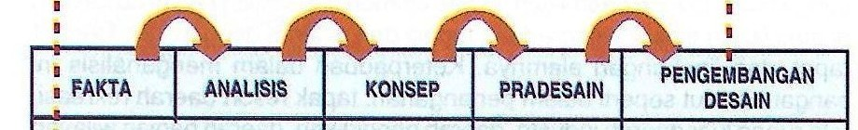
PROSES PERANCANGAN
BAHASA “PROSES PERANCANGAN” UNTUK PAPARAN DI KHALAYAK UMUM

Slide 3
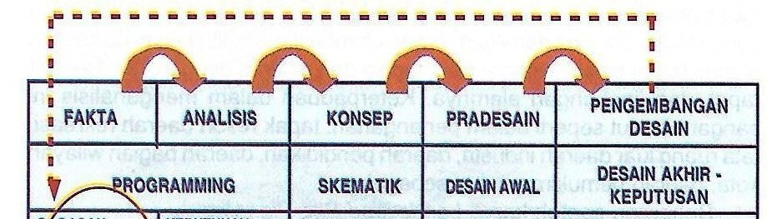
PROSES PERANCANGAN
BAHASA “PROSES PERANCANGAN” UNTUK PAPARAN DI KHALAYAK “KHUSUS” / “AKADEMISI”

Slide 4
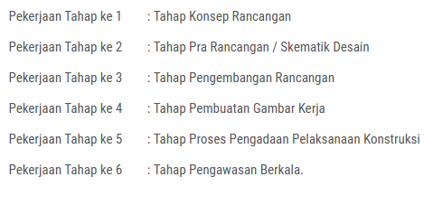
TAHAPAN LAYANAN UTAMA JASA IAI
BAHASA “PROSES PERANCANGAN” UNTUK PAPARAN DI FORUM ARSITEK
https://www.iai-jakarta.org/informasi/lingkup-pekerjaan-arsitek

Slide 6
TAHAP PROGRAMMING
GAGASAN AWAL PROYEK
PENETAPAN (JUDUL, MAKSUD, TUJUAN, INTERPRETASI, TEMA, DEFINSI, FILOSOFI DLL)
DATA PROYEK (PEMILIK PROYEK, SIFAT, KEGIATAN, TANAH, HIDROLOGI, GEOLOGI,KLIMATOLOGI, TOPOGRAFI, VEGETASI, LINGKUNGAN, SENSORI, BUDAYA/SOSIAL/EKONOMI,DLL)
“PERNYATAAN” MASALAH

Slide 7
TAHAP PROGRAMMING
KEBUTUHAN AKTIVITAS FUNGSI
ANALISIS TAPAK IN SITE / LOKASI
(TANAH, HIDROLOGI, KLIMATOLOGI, TOPOGRAFI, TATA HIJAU, SENSORI, POTENSI VISUAL, DLL)
ANALISIS LINGKUNGAN OFF SITE
(ASPEK SOSAIL, BUDAYA, EKONOMI, LINGKUNGAN, DLL)
TINJAUAN MASTER PLAN
(ZONASI KEGIATAN, ORIENTASI BANGUNAN, ARSITEKTUR BANGUNAN, FUNGSI BANGUNAN, SISTEM SIRKULASI, SISTEM UTILITAS, DLL)
STUDI BANDING

Slide 8
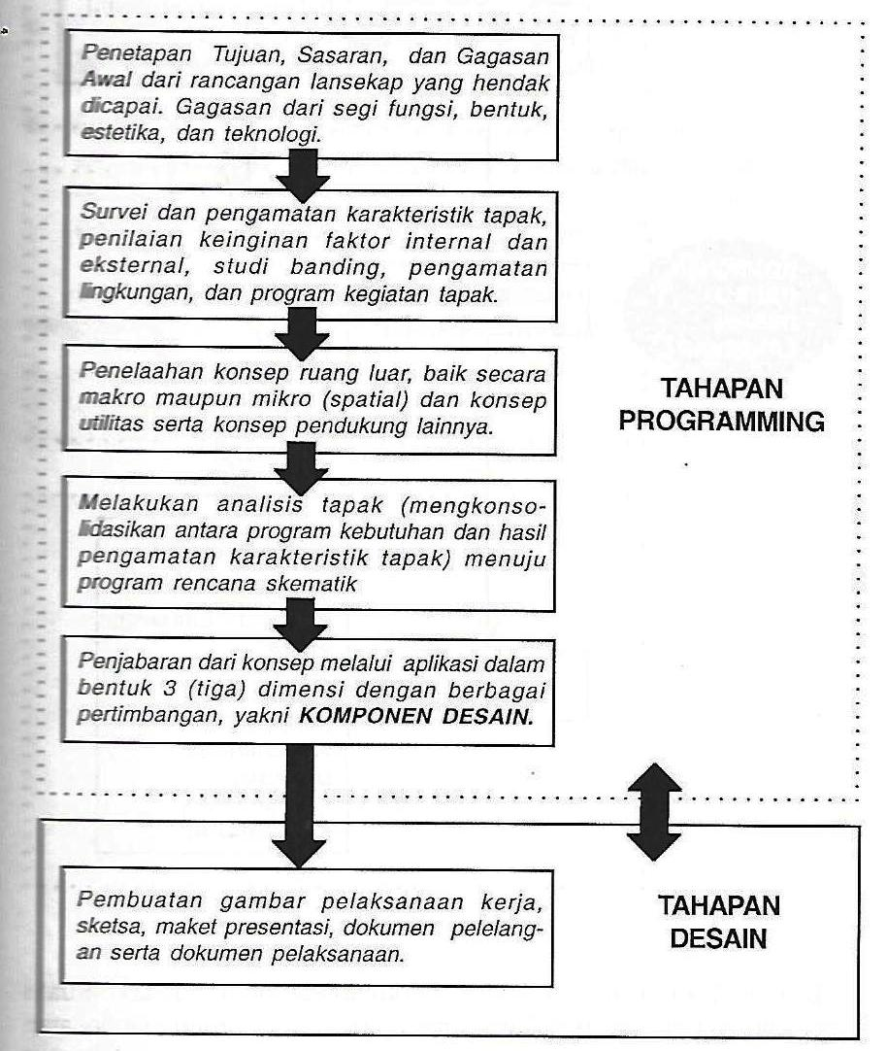
TAHAP PROGRAMMING
Rustam Hakim, 1996, Tahapan dan Proses Percangan Aristektur Lansekap,Penerbit Bina Aksara

Slide 9
KONSEP - TAHAP SKEMATIK
SKEMATIK 2 DIMENSI
  LINGKUNGAN ZONING
  KEBUTUHAN RUANG
  KEBUTUHAN AKTIVITAS
  SPATIAL (RUANG)
  SIRKULASI
  TATA HIJAU
  PEMBENTUKAN MUKA TANAH
SKETSA 3 DIMENSI
SKETSA IMAJINATIF
KONSEP PEMBIAYAAN

Slide 10
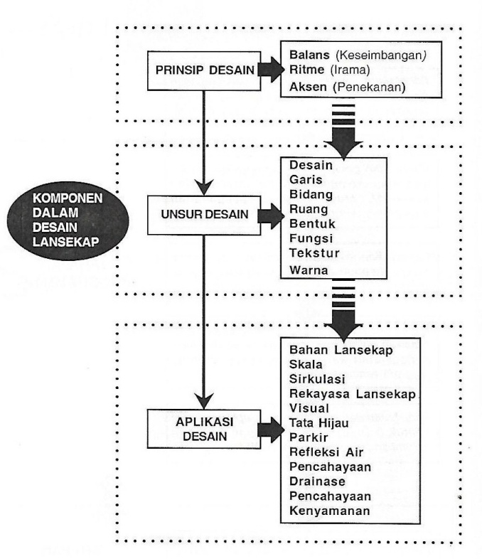
PRA DESAIN - TAHAP DESAIN AWAL
APLIKASI DARI KONSEP MENJADI OLAHAN DESAIN
TEMA
KOMPONEN RUANG
BENTUK, GAYA, STYLE
FUNGSI
KOMPOSISI
SKALA
WARNA
BAHAN MATERIAL
SISTEM KONSTRUKSI
ESTETIKA
TEKSTUR
STUDI MAKET – STUDI RUANG 3 DIMENSI

Slide 11
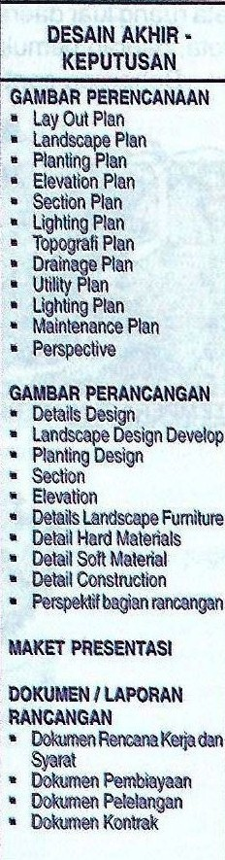
TAHAP DESAIN AKHIR
GAMBAR PERENCANAAN
GAMBAR PERANCANGAN
MAKET PRESENTASI
DOKUMEN/LAPORAN RANCANGAN

Slide 12
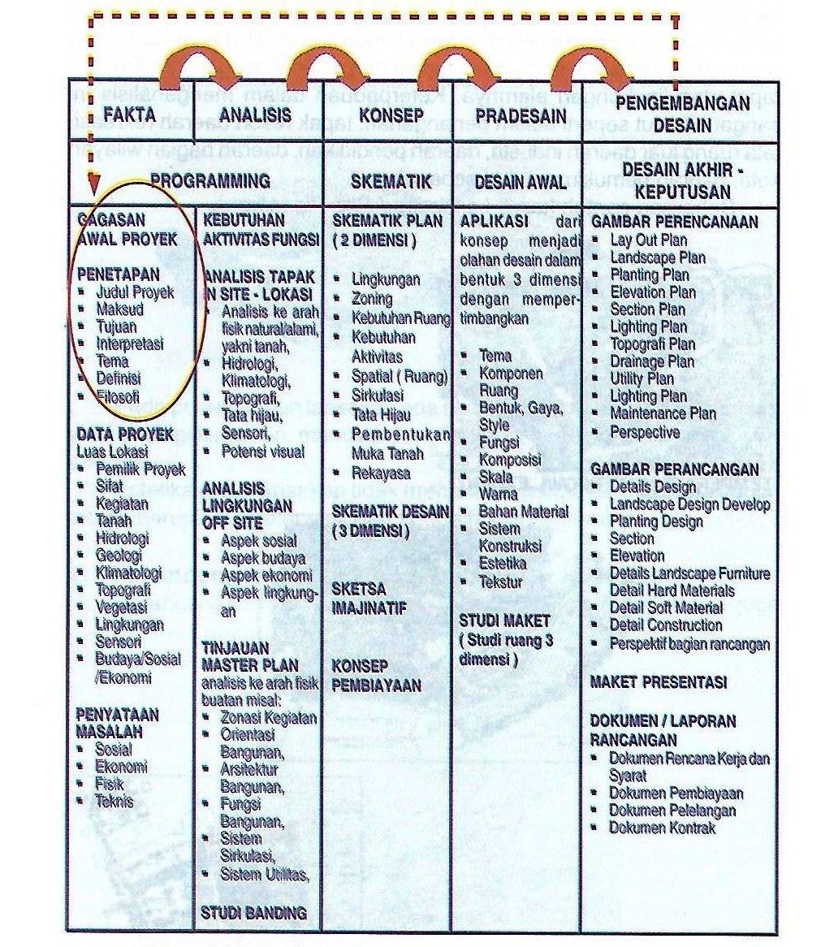
KERANGKA BESAR PERENCANAAN DAN PERANCANGAN
Rustam Hakim, 1996, Tahapan dan Proses Percangan Aristektur Lansekap,Penerbit Bina Aksara

Slide 14
TUGAS WEEK 5 & 6
MATA KULIAH: PERANCANGAN RUANG LUAR
Tugas Individual
Ceritakan pemahaman dalam essay dan sketsa
  Aplikasi kerangka proses berfikir PRL
  Aplikasi teknik PRL
dalam tugas studio perancangan/skripsi
Ditulis dalam logbook
Dikumpulkan di akhir sesi kuliah Week 5

Slide 15
E - resources
www.perpustakaan-dikti.blogspot.co.id
www.pnri.go.id
www.kopertis4.or.id
forlap.dikti.go.id
www.pdii.lipi.go.id
perpustakaan.kemdikbud.go.id
garuda.dikti.go.id
www.jayaschool.org
www.perpustakaan.kemenkeu.go.id
lib.kemenperin.go.id
www.perpusbungkarno.perpusnas.go.id
simlitabmas.dikti.go.id
www.dikti.go.id

Slide 16
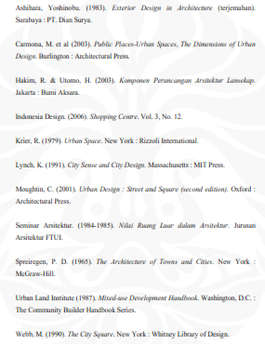

Slide 17
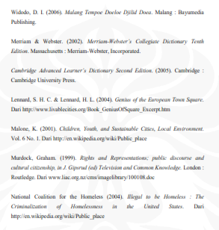

Slide 18


